Slide 1
Période 1
Semaine 4
Lundi

Slide 2
Programme de la séance
CM1
CM2
- Calcul : 29 questions pour relever le défi n°1
- Longueurs, périmètres : Entraînement mission 1
- Longueurs, périmètres : Mission 3
- Calcul : Correction des 29 questions n°1
Travail avec l’enseignante
Travail en autonomie

Slide 3
CM1
CM2
Calcul : 29 questions pour relever le défi n°1
Longueurs, périmètres : Mission 3

Slide 4
Calcul – 29 questions pour relever le défi n°1
CM1
Défi 29 questions n°1 CM1
1. Quel est le double de 19 ? | C’est …… | 11. Complète | 300 cm = …… m | 20. Quel nombre écrit-on dans la case ? | …………………..
2. Donne le résultat | 300 : 2 = …… | 12. Complète | 3 min = …… s | 21. Complète | 4 L = …… cL
3. Donne le résultat | 48 x 10 = …… | 13. 200 cahiers équipent 4 classes. Combien de cahiers faut-il pour 1 classe ? | Il faut ... cahiers pour 1 classe. | 22. Donne le résultat | 3 974 – 1 000 = ……
4. Donne le résultat | 103 + 9 = …… |  |  | 23. Complète la suite 1 450 / 1 500 / 1 550 / ? | …………………
5. Dans 36, combien de fois 6 ? | Il y a …… fois 6 dans 36. | 14. Donne le nombre précédent et le nombre suivant. | …… < 999 < …… | 24. Complète | 486 + … = 500
6. Donne le résultat | 9 x 7 = …… | 15. Entoure l’ordre de grandeur correct de 11 x 998 | 100 1 000 10 000 | 25. Complète | 9 x ...... = 72
7. Quel nombre obtient-on en ajoutant 6 dizaines à 2 726 ? | On obtient …… | 16. Donne le résultat | 5 x 8 = …… | 26. Quel nombre obtient-on en retirant 3 dizaines à 6 183 ? | On obtient ……
8. Donne le résultat | 663 – 50 = …… | 17. Dans 9 471, quel est le chiffre des dizaines ? | C’est …… | 27. Quelle est la moitié de 150 ? | C’est ……
9. Ecris en chiffres : mille-vingt-trois | ………………….. | 18. Donne le résultat | 86 x 1 000 = …… | 28. Donne le résultat de (7x1000) + (6x100) + (3x10) | …………………..
10. Donne le résultat | 50 x 4 = …… | 19. Donne le résultat | 17 + 23 | 29. Complète | 763 + …… = 800

Slide 5
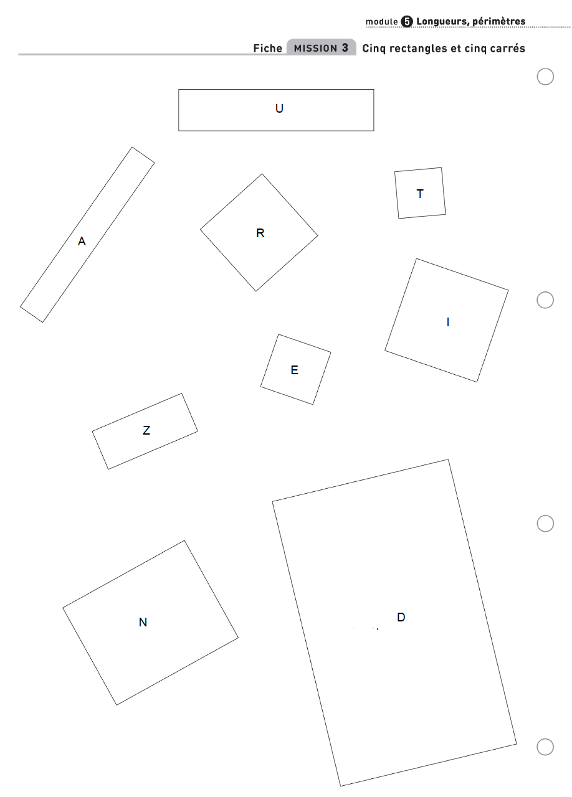
Longueurs, périmètres – Mission 3
CM2

Slide 6
Longueurs, périmètres – Mission 3
CM2
Vous allez effectuer les deux premières questions de la mission seuls, puis vous vous mettrez par deux pour confronter vos réponses et répondre à la 3e question.

Slide 7
Longueurs, périmètres – Mission 3
CM2
Vous devrez trouver les calculs les plus courts possibles pour calculer les périmètres des différents polygones.

Slide 8
Longueurs, périmètres – Mission 3
CM2
MISE EN COMMUN

Slide 9
Longueurs, périmètres – Mission 3
CM2
Carrés :
Rectangles :

Slide 10
Longueurs, périmètres – Mission 3
CM2
Carrés :
R – T – I – E
Rectangles :
U – A – Z – N - D

Slide 11
Longueurs, périmètres – Mission 3
CM2

Slide 12
Longueurs, périmètres – Mission 3
CM2
Formule pour calculer le périmètre d’un carré :
Formule pour calculer le périmètre d’un rectangle :

Slide 13
Longueurs, périmètres – Mission 3
CM2

Slide 14
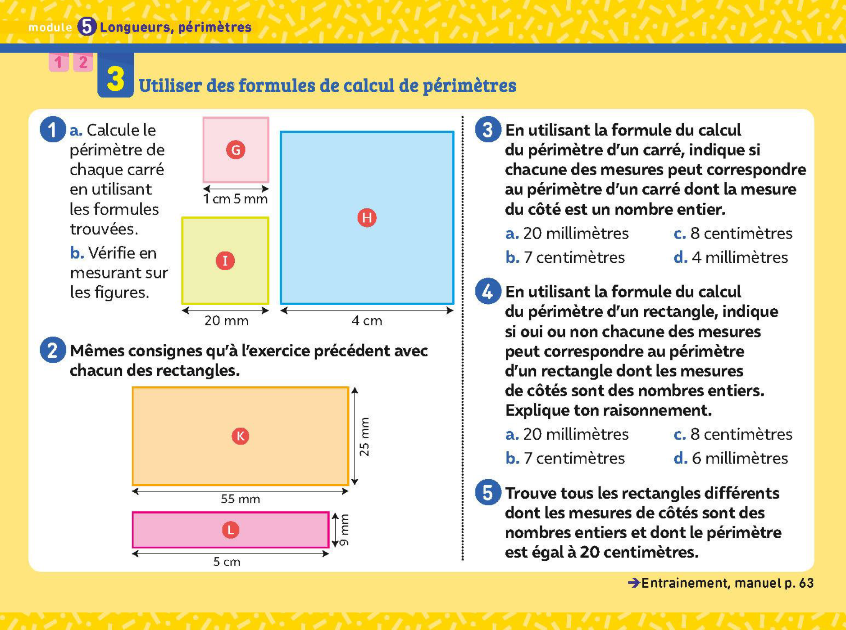
Longueurs, périmètres – Mission 3 – Entraînement
CM2

Slide 15
CM1
CM2
Longueurs, périmètres : Entraînement
Calcul : Correction des 29 questions n°1

Slide 16
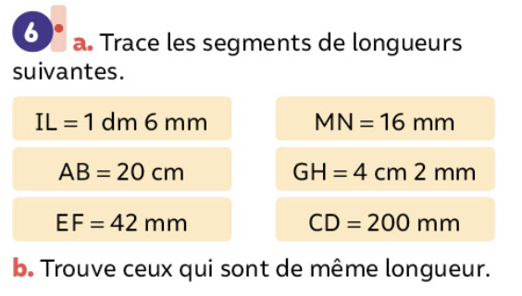
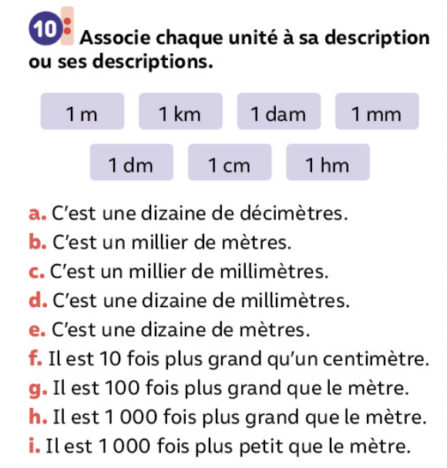
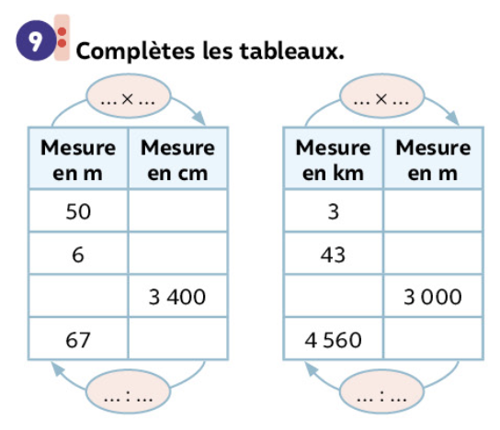
Longueurs et périmètres – Mission 1 – entraînement
CM1
Exercices 6, 8, 9 et 10 p.60/61

Slide 17
Calcul – 29 questions pour relever le défi n°1
CM2
Défi 29 questions n°1 CM2
1. Quel est le double de 317 ? | C’est …… | 11. Quel nombre écrit-on dans la case ? | C’est …… | 20. Quel nombre écrit-on dans la case ? | C’est ……
2. Donne le résultat | 3 126 + 99 = …… | 12. Complète | 36 = …… x …… | 21. Complète | 1 h 6 min = …… min
3. Donne le résultat | 6 x 7 = ……. | 13. 8 pêches identiques pèsent 40 g. Quelle est la masse d’une pêche ? | ……………….. | 22. Donne le résultat | 25 x 16 = ……
4. Donne le résultat | 24 + 36 + 13 = …… |  |  | 23. Complète la suite 9 850 / 9 900 / 9 950 / ? | ……………..
5. Quel est le chiffre des unités de 17 x 39 ? | C’est …… | 14. Encadre entre deux entiers consécutifs. | …… < $\frac{10}{3}$ < …… | 24. Complète | 432 = …… unités
6. Complète | 9 m et 6 cm = …… cm | 15. Entoure l’ordre de grandeur correct de 39 x 998 | 40 000 400 000 4 000 | 25. Donne le résultat | 1 500 : 2 = ……
7. Comment peut s’écrire 4,1 ? Entoure. | $\frac{41}{10}$ $\frac{41}{100}$ $\frac{1}{4}$ | 16. Combien y a-t-il de dizaines dans 6 432 ? | …………….. | 26. Quel est le chiffre des centièmes dans 763,28 ? | C’est ……
8. Entoure la réponse correcte : 7,3 x 100 | 7,300 73 730 | 17. Ecris un nombre compris entre 1 et 2. | …………….. | 27. Quelle est la moitié de 500 ? | C’est ……
9. Complète | 1 L = …… cL | 18. Quel est le quart de 800 ? | C’est …… | 28. Donne le résultat de (7x1) + (4x0,01) | ……………..
10. Donne le résultat | 72 : 9 = …… | 19. Donne le résultat | 9,31 × 10 = …… | 29. Complète | 763 + …… = 800

Slide 18
Période 1
Semaine 4
Mardi

Slide 19
Programme de la séance
CM1
CM2
- Longueurs, périmètres : Mission 2
- Calcul : Correction des 29 questions n°1
- Longueurs, périmètres : Entraînement mission 3
- Les nombres entiers : Révision
Travail avec l’enseignante
Travail en autonomie

Slide 20
CM1
CM2
Longueurs, périmètres : Mission 2
Longueurs, périmètres : Entraînement mission 3

Slide 21
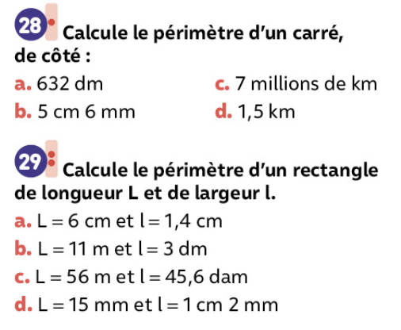
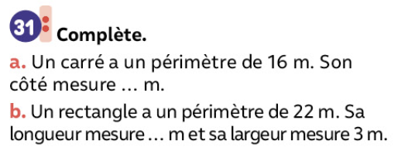
Longueurs et périmètres – Mission 3 – Entraînement
CM2
Exercices 28, 29 et 31 p.63
BONUS : ex. 30 p.63

Slide 22
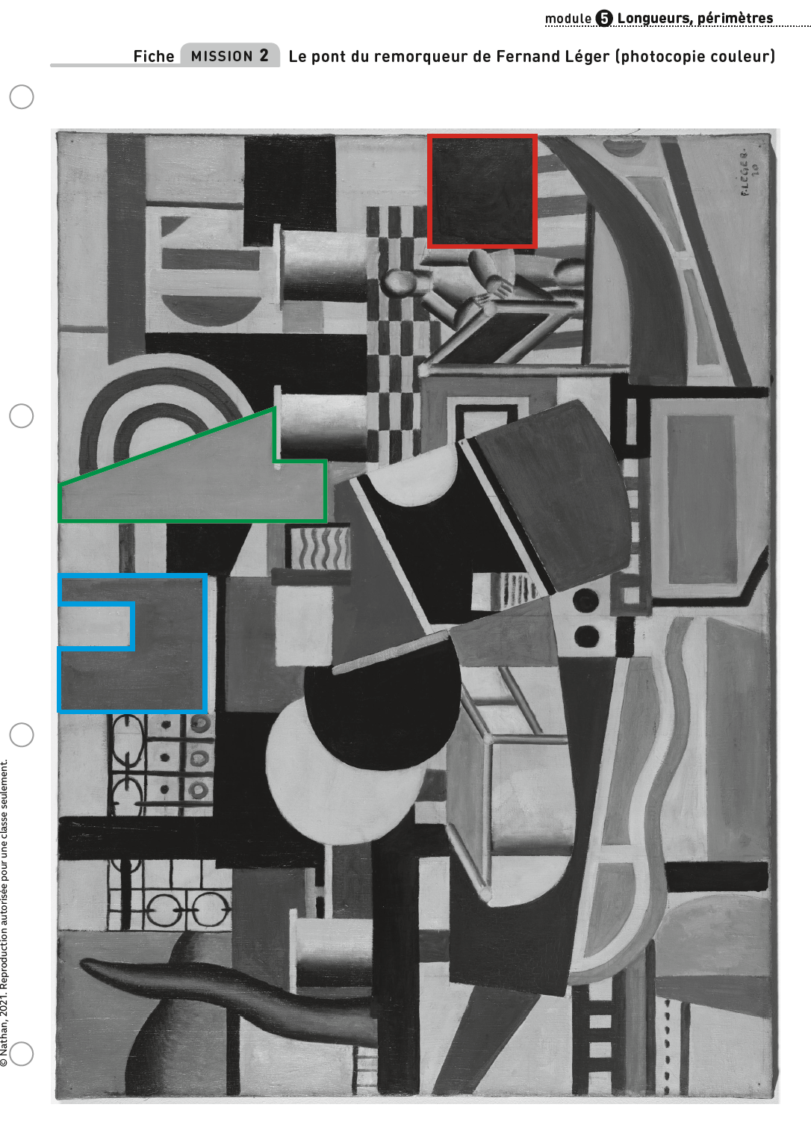
Longueurs et périmètres – Mission 2
CM1

Slide 23
Longueurs et périmètres – Mission 2
CM1
Vous allez effectuer la première question de la mission seuls, puis vous vous mettrez par deux pour confronter vos réponses et répondre aux autres questions.

Slide 24
Longueurs et périmètres – Mission 2
CM1
Regardez les figures. Dans un premier temps vous devrez dire “à vue” laquelle a le tour le plus long. Vous devrez ensuite vérifier à l’aide du matériel à disposition, selon la procédure qui vous parait la plus pertinente.

Slide 25
Longueurs et périmètres – Mission 2
CM1
Quand vous en serez à la question 3, il faudra venir me dire de quelle longueur de fil vous avez besoin pour chaque figure.

Slide 26
Longueurs et périmètres – Mission 2
CM1
MISE EN COMMUN

Slide 27
Longueurs et périmètres – Mission 2 – Mise en commun
CM1
À quelle figure aviez-vous pensé ?
Étiez-vous d’accord quand vous avez comparé vos réponses ?

Slide 28
Longueurs et périmètres – Mission 2 – Mise en commun
CM1
Comment avez-vous fait pour déterminer la longueur de fil dont vous aviez besoin ?
Aviez-vous bien estimé la longueur de votre fil ?

Slide 29
Longueurs et périmètres – Mission 2 – Mise en commun
CM1
La mesure du tour d’une figure en « langage mathématique », c’est le périmètre de la figure.

Slide 30
Longueurs et périmètres – Mission 2 – Mise en commun
CM1

Slide 31
Longueurs et périmètres – Mission 2 – Entraînement
CM1

Slide 32
CM1
CM2
Calcul : Correction des 29 questions n°1
Les nombres entiers : Révision
Exercices 28, 29, 30, 31 p.14

Slide 33
Calcul – 29 questions pour relever le défi n°1 – Correction
CM1
Défi 29 questions n°1 CM1
1. Quel est le double de 19 ? | C’est …… | 11. Complète | 300 cm = …… m | 20. Quel nombre écrit-on dans la case ? | …………………..
2. Donne le résultat | 300 : 2 = …… | 12. Complète | 3 min = …… s | 21. Complète | 4 L = …… cL
3. Donne le résultat | 48 x 10 = …… | 13. 200 cahiers équipent 4 classes. Combien de cahiers faut-il pour 1 classe ? | Il faut ... cahiers pour 1 classe. | 22. Donne le résultat | 3 974 – 1 000 = ……
4. Donne le résultat | 103 + 9 = …… |  |  | 23. Complète la suite 1 450 / 1 500 / 1 550 / ? | …………………
5. Dans 36, combien de fois 6 ? | Il y a …… fois 6 dans 36. | 14. Donne le nombre précédent et le nombre suivant. | …… < 999 < …… | 24. Complète | 486 + … = 500
6. Donne le résultat | 9 x 7 = …… | 15. Entoure l’ordre de grandeur correct de 11 x 998 | 100 1 000 10 000 | 25. Complète | 9 x ...... = 72
7. Quel nombre obtient-on en ajoutant 6 dizaines à 2 726 ? | On obtient …… | 16. Donne le résultat | 5 x 8 = …… | 26. Quel nombre obtient-on en retirant 3 dizaines à 6 183 ? | On obtient ……
8. Donne le résultat | 663 – 50 = …… | 17. Dans 9 471, quel est le chiffre des dizaines ? | C’est …… | 27. Quelle est la moitié de 150 ? | C’est ……
9. Ecris en chiffres : mille-vingt-trois | ………………….. | 18. Donne le résultat | 86 x 1 000 = …… | 28. Donne le résultat de (7x1000) + (6x100) + (3x10) | …………………..
10. Donne le résultat | 50 x 4 = …… | 19. Donne le résultat | 17 + 23 | 29. Complète | 763 + …… = 800

Slide 34
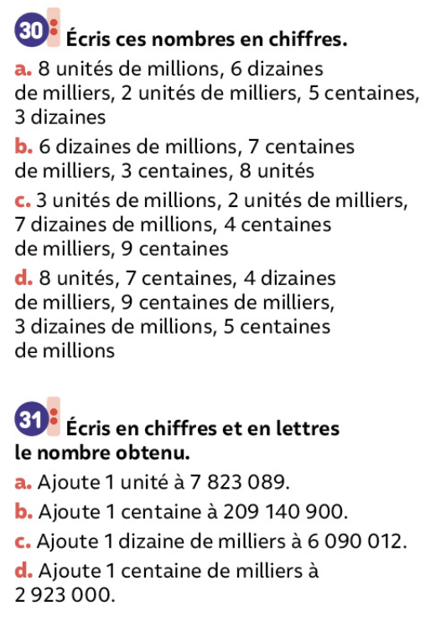
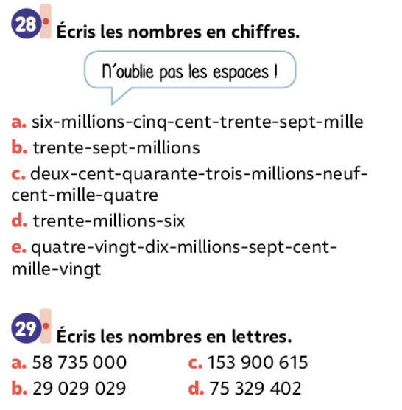
Longueurs et périmètres – Mission 3 – Entraînement
CM2
Exercices 28, 29, 30 et 31 p.14

Slide 35
Période 1
Semaine 4
Jeudi

Slide 36
Programme de la séance
CM1
CM2
- Longueurs, périmètres : Entraînement mission 2
- Les nombres entiers : Révision
- Calcul : Révision
Additionner et soustraire deux nombres décimaux
- Géométrie : Révisions
Travail avec l’enseignante
Travail en autonomie

Slide 37
CM1
CM2
Longueurs, périmètres : Entraînement mission 2
Calcul : Révision
Additionner et soustraire deux nombres décimaux

Slide 38
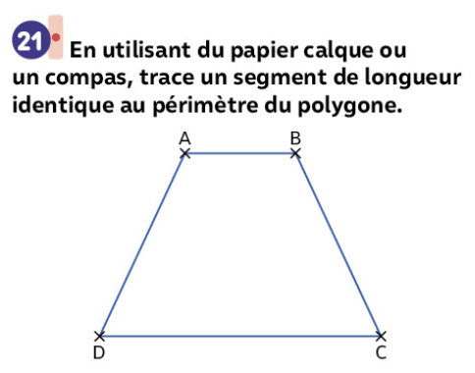
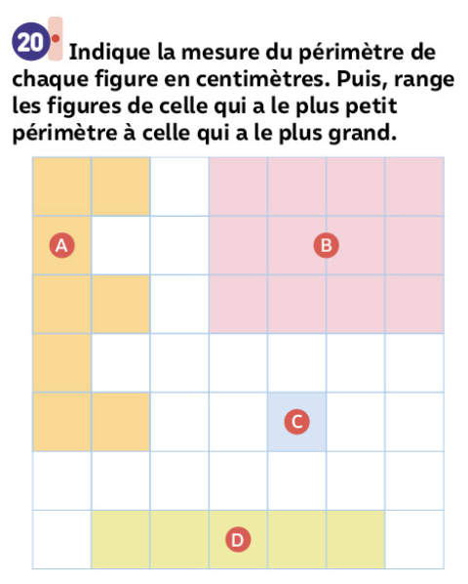
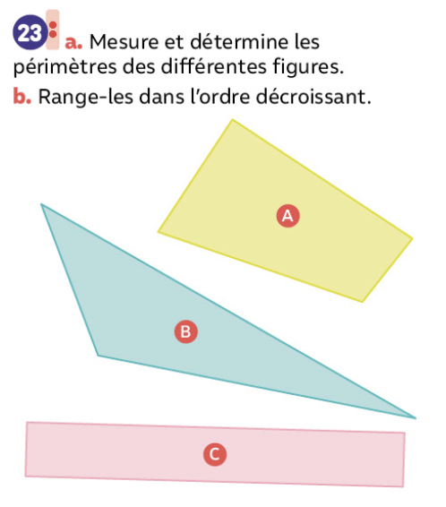
Longueurs et périmètres – Mission 2 – Entraînement
CM1
Exercices 20, 21 et 23 p.62
BONUS : ex. 25 p.62

Slide 39
Calcul – Additionner et soustraire deux nombres décimaux
CM2
Qui pourrait expliquer ce qu’est un nombre décimal ?

Slide 40
Calcul – Additionner et soustraire deux nombres décimaux
CM2
Sur ton cahier de brouillon, pose et résous cette addition :
243,72 + 28,4

Slide 41
Calcul – Additionner et soustraire deux nombres décimaux
CM2
Peux-tu expliquer comment on additionne deux nombres décimaux ?

Slide 42
Calcul – Additionner et soustraire deux nombres décimaux
CM2
243,72 + 28,4
Résolution au tableau

Slide 44
Calcul – Additionner et soustraire deux nombres décimaux
CM2
Sur ton cahier de brouillon, pose et résous cette soustraction :
25,8 – 17, 23

Slide 45
Calcul – Additionner et soustraire deux nombres décimaux
CM2
Peux-tu expliquer comment on soustrait deux nombres décimaux ?

Slide 46
Calcul – Additionner et soustraire deux nombres décimaux
CM2
25,8 – 17,23
Résolution au tableau

Slide 48
Calcul – Additionner et soustraire deux nombres décimaux
CM2
A présent, pose et résous les calculs suivants sur ta feuille :
10,8 + 6
845,43 – 763,2
54,7 + 4,83
670,03 – 120,9
6,9 + 78,4
109,01 – 73,91

Slide 49
CM1
CM2
Les nombres entiers : Révisions
Géométrie : Révisions

Slide 50
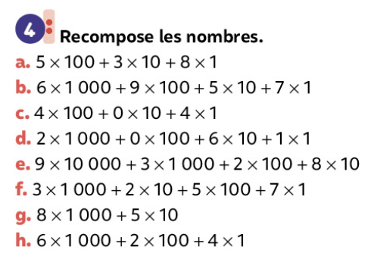
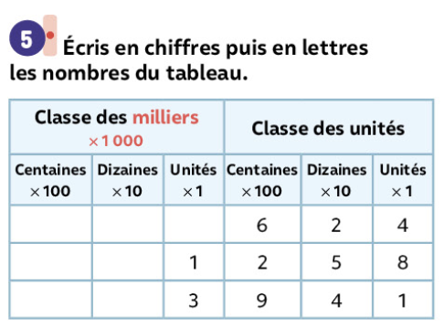
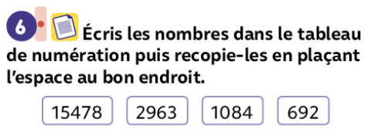
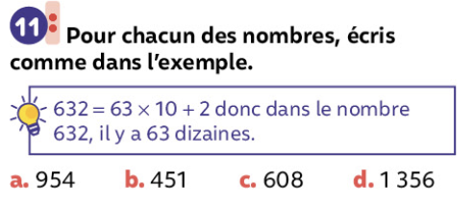
Les nombres entiers – Révision
CM1
Exercices 4, 5 et 6 p.12 // BONUS : ex. 11 p.12

Slide 51
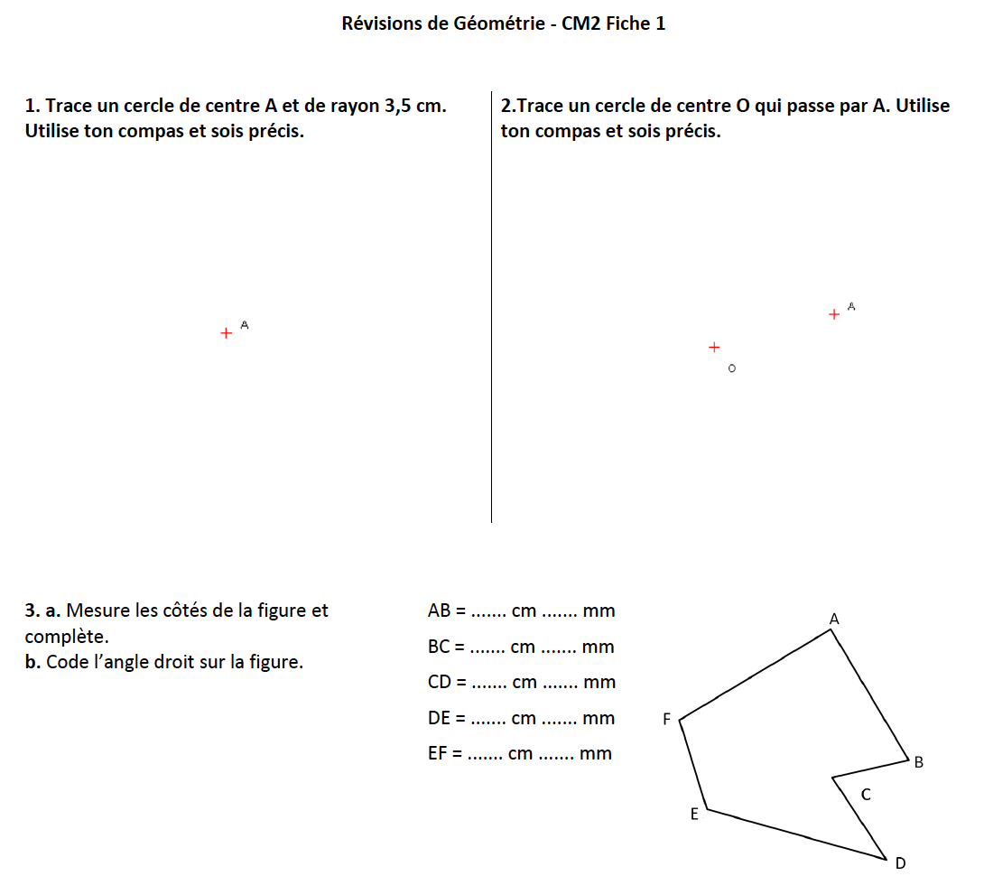
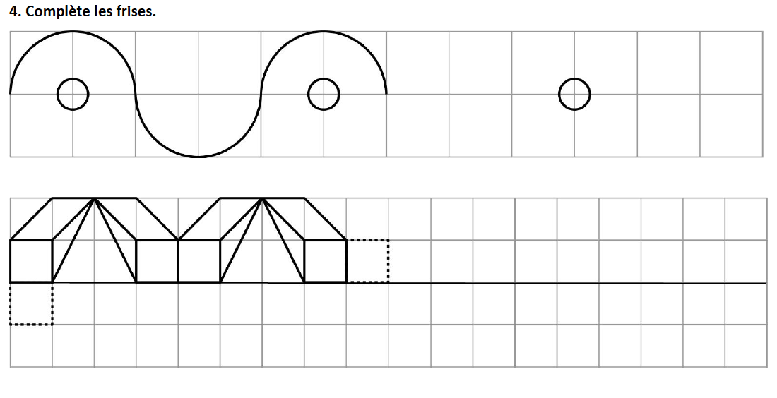
Les nombres entiers – Révision
CM2

Slide 52
Période 1
Semaine 4
Vendredi

Slide 53
Longueurs et périmètres – Synthèse
CM1
CM2
Comment faire pour comparer des longueurs par la technique du report ?
Qui peut rappeler les formules pour calculer le périmètre d’un rectangle ?

Slide 54
Longueurs et périmètres – Synthèse
CM1
CM2
Comparer des longueurs avec du papier calque :
On peut comparer des longueurs à l’aide de ficelle, de papier calque ou bien d’un compas.
Qui peut rappeler les formules pour calculer le périmètre d’un rectangle ?
longueur de la largeur + longueur de la largeur + longueur de la longueur + longueur de la longueur
= (longueur x 2) + (largeur x 2).

Slide 55
Longueurs et périmètres – Synthèse
CM1
CM2
Comparer des longueurs avec du papier calque :
On peut comparer des longueurs à l’aide de ficelle, de papier calque ou bien d’un compas.
Comment faire pour comparer le périmètre de deux figures ?
Qui peut rappeler les formules pour calculer le périmètre d’un rectangle ?
longueur de la largeur + longueur de la largeur + longueur de la longueur + longueur de la longueur
= (longueur x 2) + (largeur x 2).
Qui peut rappeler les formules pour calculer le périmètre d’un carré ?

Slide 56
Longueurs et périmètres – Synthèse
CM1
CM2
Comparer des longueurs avec du papier calque :
On peut comparer des longueurs à l’aide de ficelle, de papier calque ou bien d’un compas.
Comment faire pour comparer le périmètre de deux figures ?
Pour comparer deux périmètres, je peux comparer leurs longueurs avec la technique du report.
Je peux également faire la somme des longueurs de ses côtés.
Qui peut rappeler les formules pour calculer le périmètre d’un rectangle ?
longueur de la largeur + longueur de la largeur + longueur de la longueur + longueur de la longueur
= (longueur x 2) + (largeur x 2).
Qui peut rappeler les formules pour calculer le périmètre d’un carré ?
longueur du côté + longueur du côté + longueur du côté + longueur du côté
= longueur du côté x 4.

Slide 57
Longueurs et périmètres – Mémo
MÉMO

Slide 58
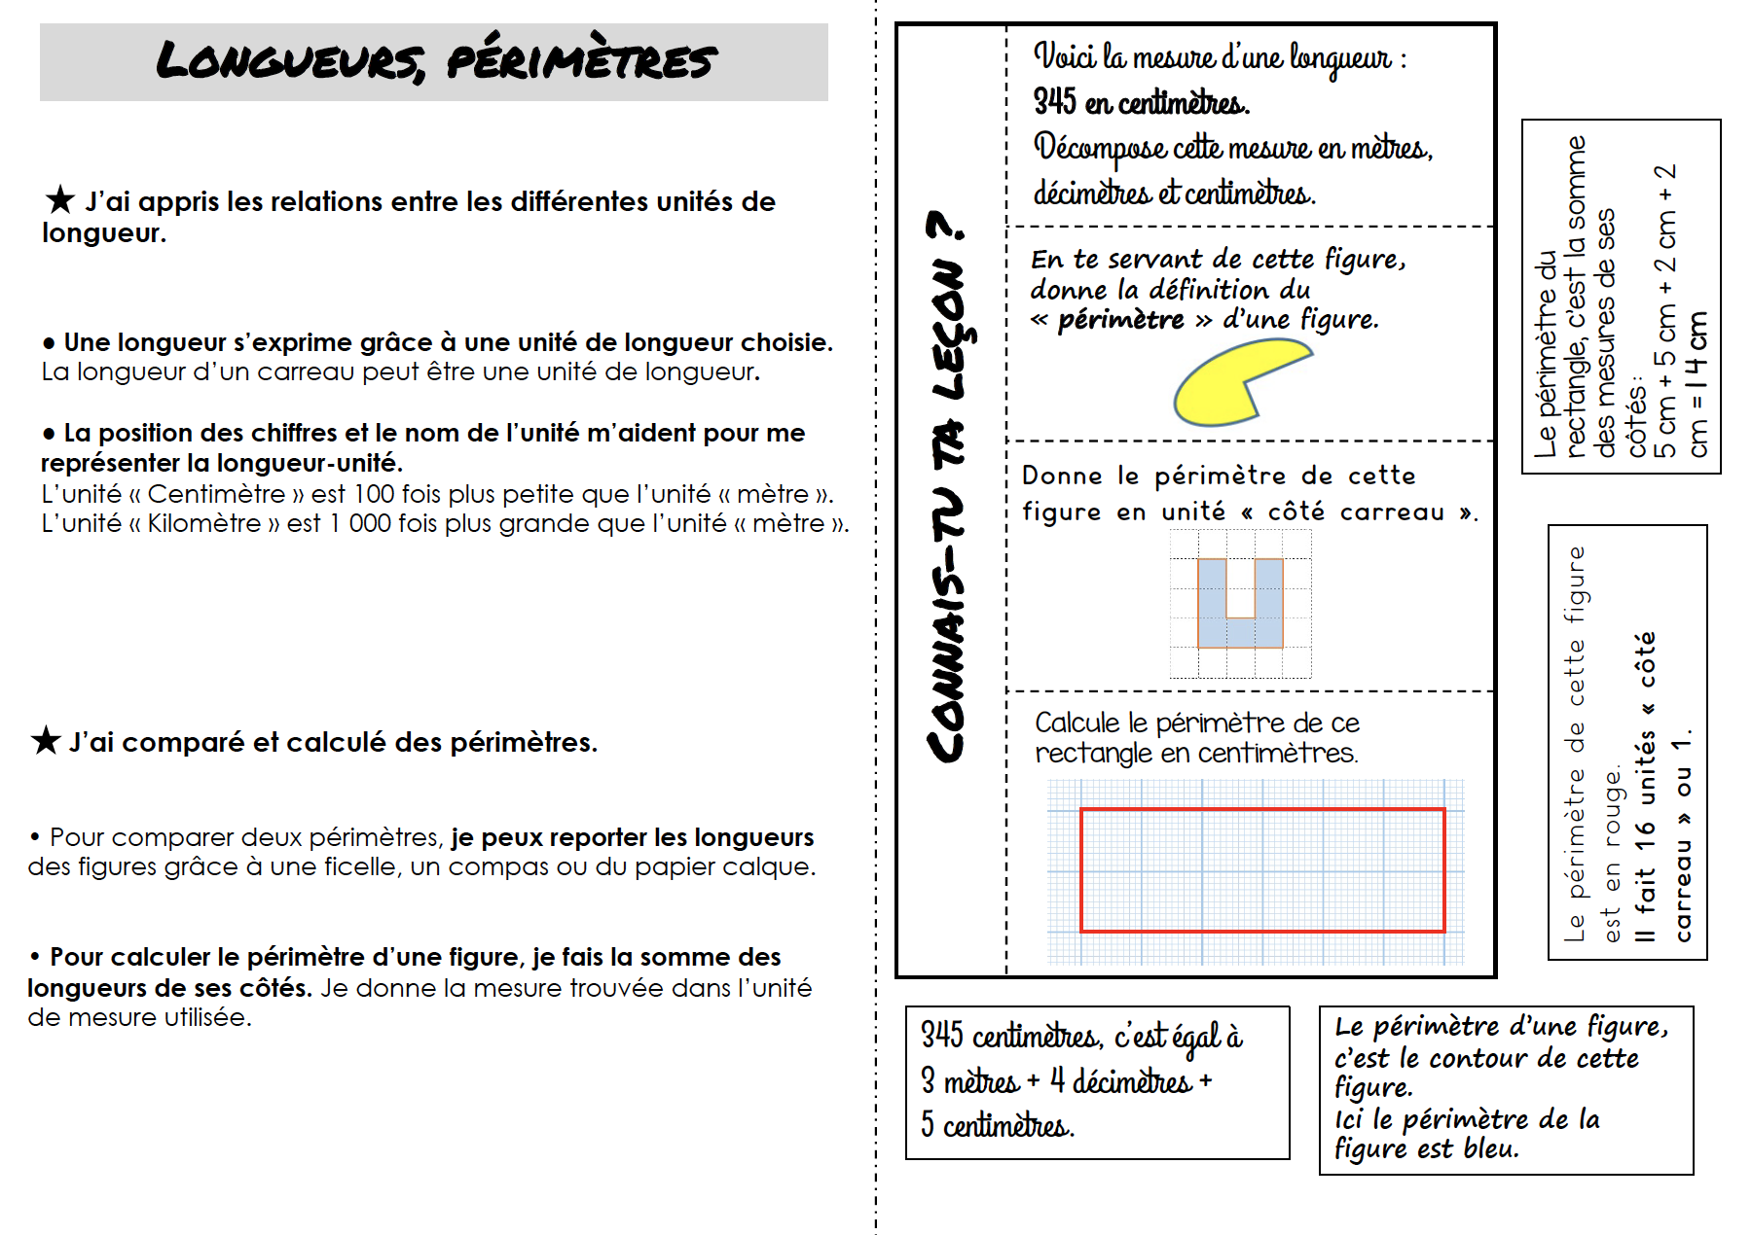
Longueurs périmètres
Mémo
CM1

Slide 59
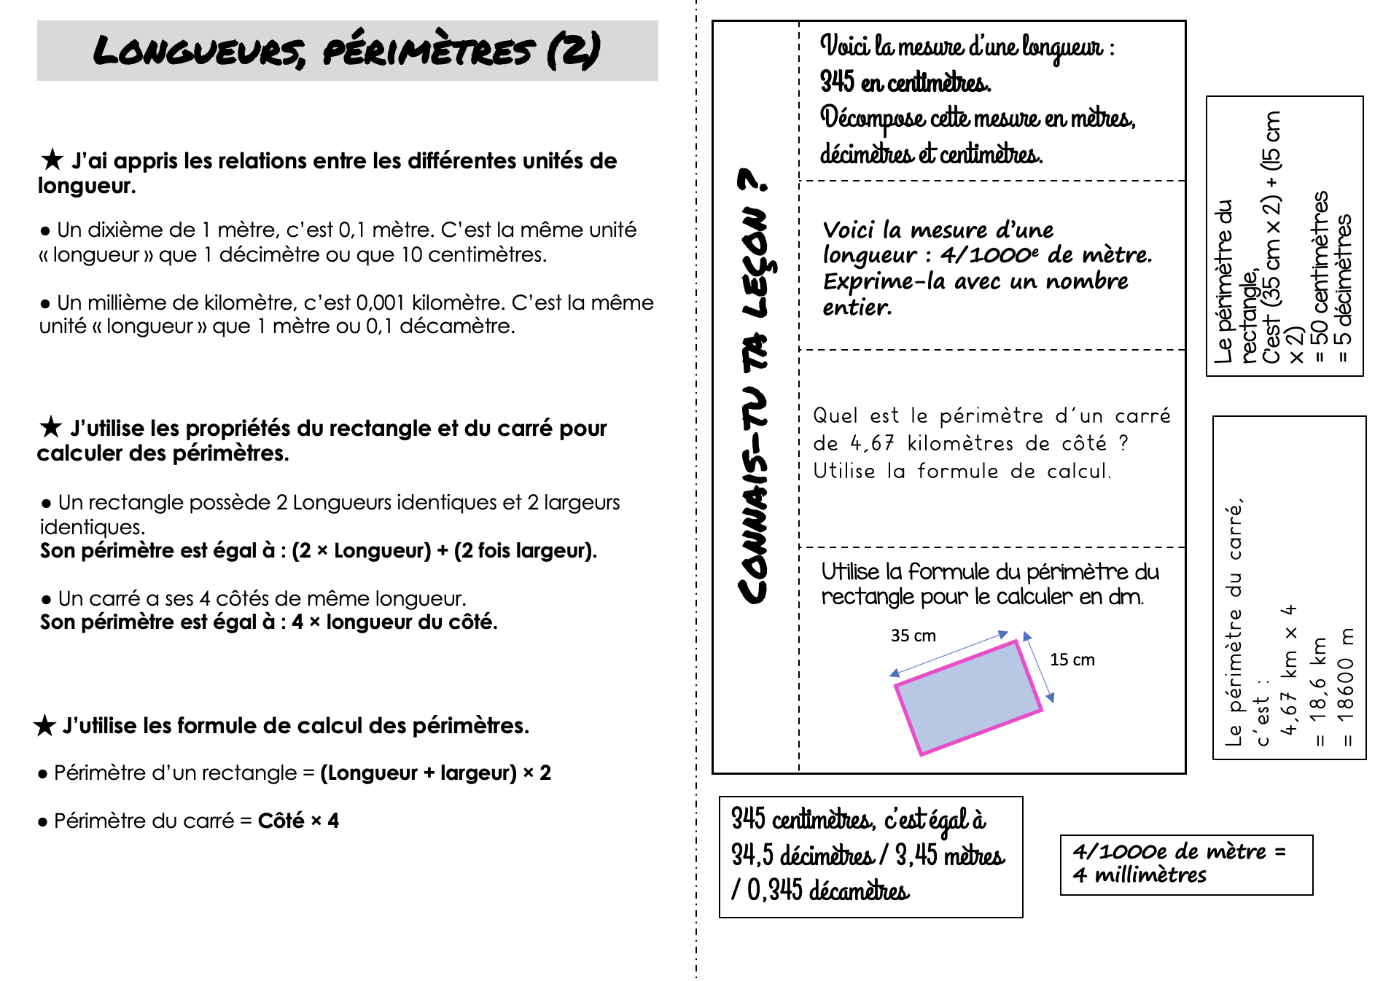
Longueurs périmètres
Mémo
CM2

Slide 60
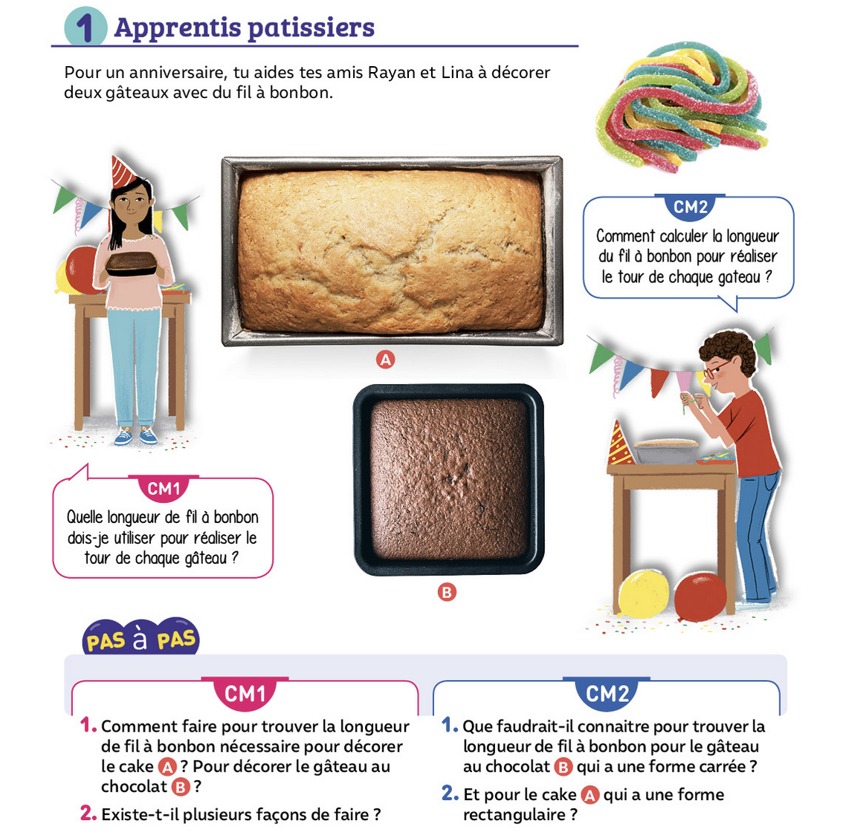
Longueurs et périmètres – Retour sur la situation de référence
Manuel p.58
Manuel p.67

